Slide 1
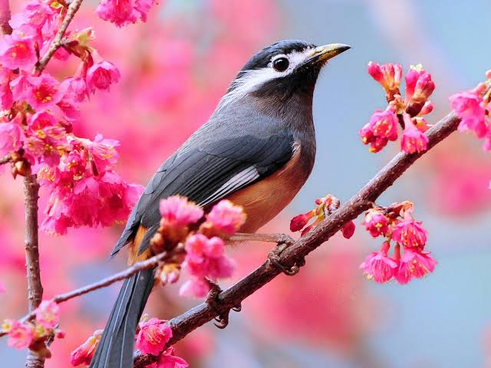
স্বাগতম

Slide 2
পরিচিতি
পাঠ
শ্রেণিঃ তৃতীয়
বিষয়ঃ বাংলা
পাঠঃ ভাষা শহিদদের কথা
পাঠ্যাংশঃফেব্রুয়ারি... ফুটেছে ।
সময়ঃ ৪০ মি
তারিখঃ 21/০২/১৮
শিক্ষক
নামঃ জাবের দেওয়ান
সহকারি শিক্ষক
বিদ্যালয় নামঃ আরপাঙ্গাশিয়া সরকারী প্রাথমিক বিদ্যালয়

Slide 4
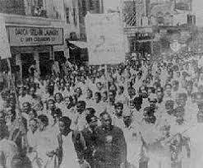
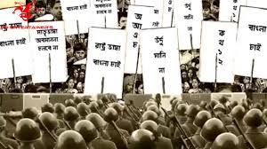
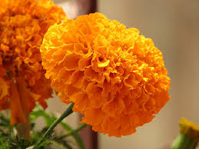
এসো ছবি দেখি

Slide 5
ছবিতে কী কী দেখতে পাচ্ছ?
এ গুলো কোন কোন মাসের হতে পারে?

Slide 6
আজকের পাঠ
ভাষাশহিদদের কথা
ফেব্রুয়ারি ........................... ফুটেছে।

Slide 7
শিখনফল
এই পাঠ শেষে শিক্ষাথীরা ---------
১ . ১ . ১ বর্ণ ও যুক্তবর্ণ সহযোগে তৈরি শব্দ শুনে স্পষ্ট ও শুদ্ধ ভাবে বলতে পারবে।
২ . ৪ . ৩ পাঠের মূল বিষয় বলতে পারবে।
১ . ৪ . ২ পাঠে ব্যবহৃত বাক্য স্পষ্ট স্বরে ও শুদ্ধ ঊচ্চরণে পড়তে পারবে।
১ . ৫ . ১ পাঠে ব্যবহৃত শব্দ দিয়ে নতুন নতুন বাক্য লিখতে পারবে।

Slide 8
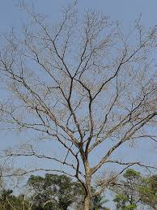
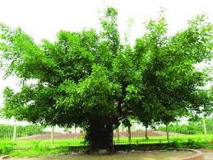
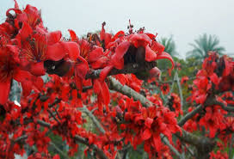
ছবিতে কী দেখতে পাচ্ছ--------

Slide 9
পাতা ঝরে পড়েছে
নতুন পাতা গজিয়েছে
পলাশ ফুল ফুটেছে

Slide 10
আদর্শ পাঠ

Slide 11
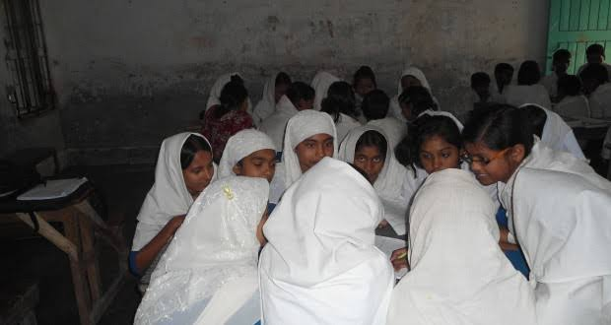
দলীয় কাজ
চার জন করে দল গঠন কর।
প্রত্যক দল প্রমিত উচ্চারণে যুক্তবর্ণ পড়তে চেষ্টা এবং
নতুন নতুন শব্দ দিয়ে বাক্য গঠন কর।

Slide 12
একক কাজ
পাঠ্য বই খুলে প্রমিত উচ্চারণে পড়া এবং
নতুন শব্দ দিয়ে বাক্য গঠন করা।

Slide 13
মূল্যয়ন
প্রশ্নঃ গল্পে বাংলা কোন মাসের কথা বলা হয়েছে?
প্রশ্নঃ গল্পে ইংরেজি কোন মাসের কথা বলা হয়েছে?
প্রশ্নঃ ১৯৫২ সালের ফেব্রুয়ারি মাসের কত তারিখ এর কথা বলা হয়েছে?
প্রশ্নঃ গাছে কোন ফুল ফুটেছে?

Slide 14
ফাল্গুন
ফেব্রুয়ারি
২১ তারিখ
পলাশ ফুল

Slide 15
বাড়ির কাজ
তোমার পরিচিত ফুল / গাছ এর ছবি একে রঙ করে আনবে।

Slide 16
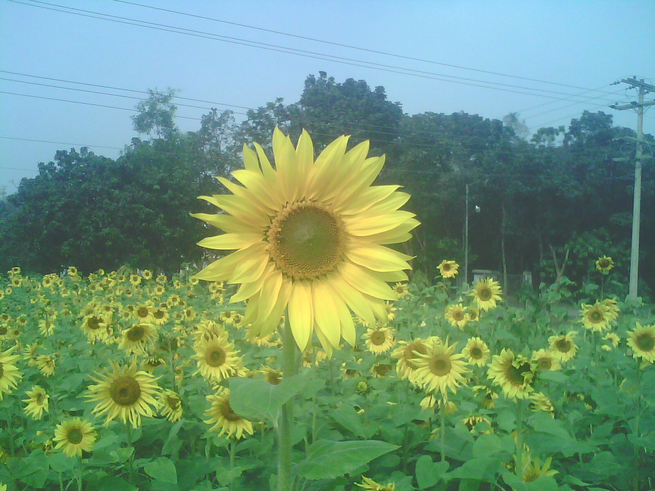
ধন্যবাদ
পরনিন্দা ভালো নয়

